Slide 1
Koli/Paket Bazlı Sevkiyat Entegrasyonu
18.09.2019

Slide 2
Koli/Paket Bazlı Sevkiyat Entegrasyonu
Entegrasyon Metot İsmi: SetOrder
Tek Koli/Paketten Oluşan Sevkiyat
Entegrasyon Kodu
IntegrationCode=2091601829
Koli/Paket
1/1
BarcodeNumber=209160182901
Not: Entegrasyon kodunun en az altı hane olması önerilir. Gönderilerinize ait koli/paketler üzerinde BarcodeNumber değerinin barkod şeklinde bulunması gerekmektedir. Aras Kargo şube personeli bu barkodu okutarak Aras Kargo sevkiyat etiketi üretir.

Slide 3
Koli/Paket Bazlı Sevkiyat Entegrasyonu
Entegrasyon Metot İsmi: SetOrder
Çoklu Koli/Paketten Oluşan Sevkiyat
IntegrationCode=2091601829
Entegrasyon Kodu
Koli/Paket
1/2
Koli/Paket
2/2
BarcodeNumber=209160182901
BarcodeNumber=209160182902
Not: Entegrasyon kodunun en az altı hane olması önerilir. Gönderilerinize ait koli/paketler üzerinde BarcodeNumber değerinin barkod şeklinde bulunması gerekmektedir. Aras Kargo şube personeli her kolinin üzerindeki benzersiz değerlerden oluşan barkodları ayrı ayrı okutarak Aras Kargo sevkiyat etiketi üretir.

Slide 4
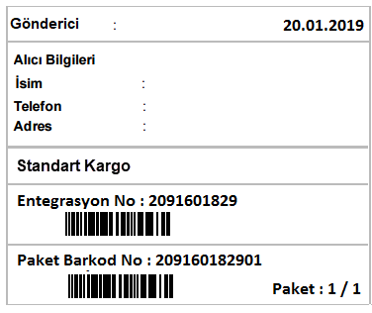
Örnek Etiket
Bu etiket müşteri tarafından tasarlanarak oluşturulacaktır. Aras Kargo şube personeli bu etiket üzerindeki barkodu okutarak ürettiği Aras Kargo sevkiyat etiketini koli/paket üzerine yapıştıracaktır.

Slide 5
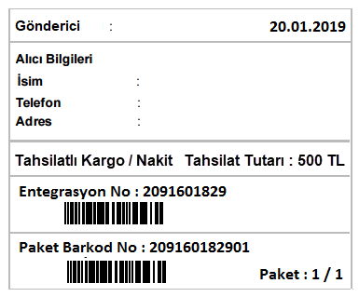
Tahsilatlı Kargo Örnek Etiket
Bu etiket müşteri tarafından tasarlanarak oluşturulacaktır. Aras Kargo şube personeli bu etiket üzerindeki barkodu okutarak ürettiği Aras Kargo sevkiyat etiketini koli/paket üzerine yapıştıracaktır.

Slide 6
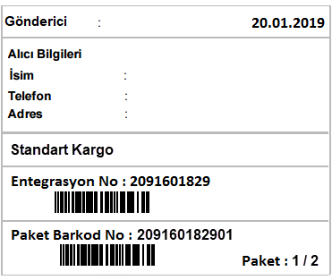
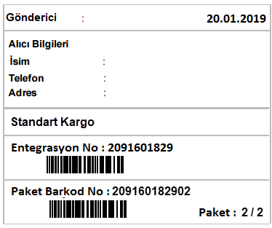
Çoklu Koli/Paketten Oluşan Kargo Örnek Etiketleri
Standart Kargo:
Bu etiket müşteri tarafından tasarlanarak oluşturulacaktır. Aras Kargo şube personeli her kolinin üzerindeki benzersiz değerlerden oluşan barkodları ayrı ayrı okutarak Aras Kargo sevkiyat etiketi üretir.

Slide 7
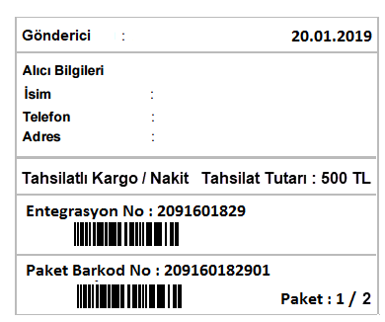

Çoklu Koli/Paketten Oluşan Kargo Örnek Etiketleri
Tahsilatlı Kargo:
Bu etiket müşteri tarafından tasarlanarak oluşturulacaktır. Aras Kargo şube personeli her kolinin üzerindeki benzersiz değerlerden oluşan barkodları ayrı ayrı okutarak Aras Kargo sevkiyat etiketi üretir.

Slide 8
Koli/Paket Bazlı Sevkiyat Entegrasyonu

